Slide 1

8-лекция. Ас қорыту мүшелерінің жас ерекшеліктері

Slide 2

Жоспары:
1. Кіріспе бөлім
1.2 Ас қорыту жүйесіне жалпы шолу
1.3. Ас қорыту мүшелері
2. Негізгі бөлім
2.2 Ас қорытудың жасқа сай ерекшеліктері
3. Пайдаланылған әдебиеттер
3.2 Қорытынды

Slide 3
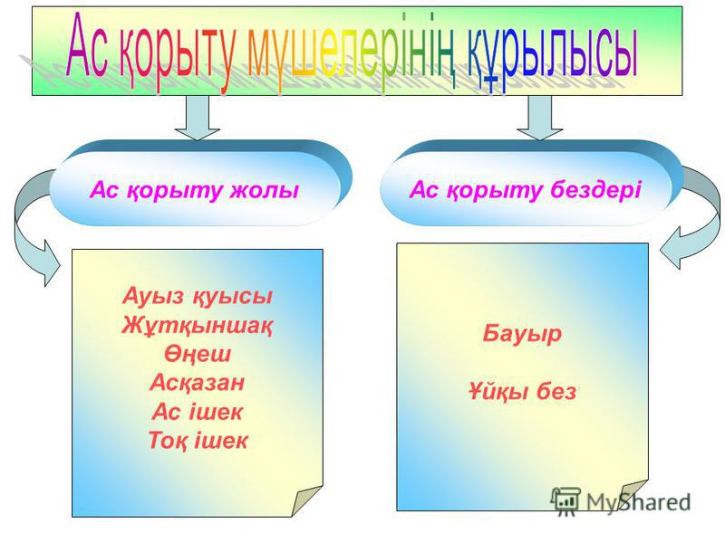

Slide 4
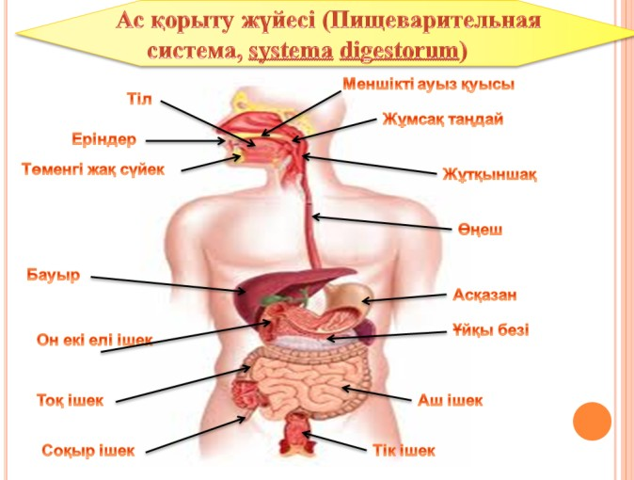

Slide 5


Slide 6


Slide 7


Slide 8
Ауыз қуысы
Ауыз қуысы (cavum oris; лат. cavum — қуыс; or —ауыз; грек, stoma — ауыз қуысы) — ас (азық) корыту жүйесі бас бөлімінің алдыңғы бөлігі. Ауыз қуысының сүйектік негізінен: тұмсық сүйек, жоғарғы жақ сүйек, тандай сүйек, төменгі жақ сүйек, тіл асты сүйек құрайды. Ауыз қуысының жоғарғы және төменгі еріндер аралығындағы кіреберіс тесігін — ауыз саңылауы, ал оның тіл түбірі мен жұмсақ таңдай аралығындағы жұтқыншаққа шығатын тесігін — есін деп атайды. Ауыз қуысының алдыңғы сыртқы қабырғасын — жоғарғы және төменгі ерін, ішкі қабырғасын — күрек тіс пен қызыл иек, екі бүйірінің сыртқы қабырғасын — оң және сол ұрт, ішкі қабырғасын — оң және сол жақтағы азу тістер мен қызыл иек, төбесін — қатты және жұмсақ тандай, ал төменгі жақаралық кеңістікте орналасқан ауыз қуысының түбін тіл құрайды.

Slide 9
Жұтқыншақ
Жұтқыншақ - түтік пішінді қуыс, бұлшықетті мүше, көлденеңжолақты бұлшықет ұлпасынан тұрады. Жұтқыншақ мойын омырт-қалардың алдыңғы жағында орналасқан. Ересек адамда оның ұзындығы, шамамен 11—13 см. Жұткыншақтың төменгі бөлігі әрі өңешпен, әрі көмекеймен байланысады. Жұтылған тамақ жұтқыншақ арқылы өңешке түседі. Тыныс алғанда ауа жұтқыншақ арқылы көмекейге өтеді. Жұтқыншақ аркылы тамақ та, ауа да өтеді. Сондықтан ол әрі асқорыту, әрі тынысалу мүшелер жүйесіне жатады.
Жұтқыншак екі бүйіріндегі тесіктер арқылы ортаңғы құлақ қуысымен байланысқан. Жұтқыншақтың ауыз қуысына жалғасқан жерінде бозғылт-қызыл түсті 6 бадамшабездер (миндалина) орналасқан. Олар ірі лимфа түйіндерінен түзіліп, қорғаныштық қызмет атқарады. Бадамшалардың іші лейкоциттерге толы болады. Олар тағам немесе ауамен түскен микробтарды жояды. Егер бадамшалар қабынса, қызметі дереу бұзылады. Бадамшалар лимфа жүйесіне жатады

Slide 10
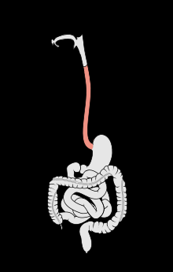

Өңеш
Өңеш — ұзындығы 25 сантиметрдей іші қуыс бұлшықетті мүше. Оның жоғарғы бөлімі жұтқыншақпен, төменгі бөлімі қарынмен жалғасады. Өңешті астарлап жатқан сілемейлі қабықшасы көп қабатты эпителиймен қапталған. Эпителийлердің ұзын қатпарлары тамақ өткен кезде өңешті кеңейтеді. Өңештің ортаңғы бұлшықетті қабық -шасының көп бөлігі бірыңғайсалалы бұлшықет ұлпасынан тұрады. Осы бұлшықеттердің толқын төрізді оқтын-оқтын жиырылуы нөтижесінде тағам қарынға түседі. Өңеш көкеттің ортасындағы тесіктен өтіп, құрсақ қуысындағы қарынмен жалғасады

Slide 11

Қарын
Қарын — құрсақ қуысының жоғары бөлімінің сол жағында, көкеттің астында орналасқан асқорыту жолының кеңейген мүшесі. (Абай атамыздың: «Аш қарын жұбана ма майлы ас жемей» деген ой тұжырымы естеріңде болар.) Қарын - іші қуыс қалың бұлшықетті мүше. Ол жоғарғы жағынан өңешпен, төменгі жағынан аш ішектің басталар жері ұлтабармен жалғасады. Қарынның ішкі жағын астарлап жатқан қатпарлы сілемейлі (шырышты) қабықшасы оның көлемін үлкейтеді. Қарынның қабырғасындағы бірыңғайсалалы бұлшықет талшықтары үш түрлі бағытта орналасқан. ішкі қабаты - қиғаш, ортаңғысы - сақина төрізді, ал сыртқысы - ұзыннан орналасқан. Қарынның катпарланған сілемейлі (шырышты) қабықшасында өте көп ұсақ бездер бар. Бұл бездерден карын сөлі бөлінеді. Қарынның өңешпен және ұлтабармен (он екі елі ішек) байланысқан жерінде сақина тәрізді бұлшықеттер болады .

Slide 12
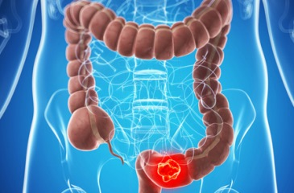
Аш ішек
Аш ішек - қарын мен тоқ ішекті жалғастыратын түтік пішінді бұлшықетті мүше. Оның ұзындығы ересек адамдарда 5,5-6 метрдей. Аш ішектің қарыннан басталған 25—30 сантиметрдей бөлімі - улта-бар (он екі елі ішек) деп аталады. Ұлтабарға бауырдан келетін от қабының өзегі және үйқыбездің де өзегі ашылады. Аш ішек ирелеңдеп орналасқан. Оның ішкі қабырғасында көптеген сақина пішінді қатпарлар бар. Сонымен бірге ашішектің сілемейлі қабықшасында тұйық әскін түріндегі бүрлер өте көп. Мұндай бүрлер тек аш ішекке ғана тән. Бұл бүрлер ішектің ішкі сіңіру бетін ұлғайтады. Аш ішектің бұлшықет қабықшасындағы ішкі бұлшықет талшықтары сақина тәрізді, сыртқысы ұзына бойы орналасқан. Аш ішек қабырғасындағы бұлшықет талшықтары, оқтын-оқтын толқын тәрізді жиырылып-босаңсып тұрады. Осының нәтижесінде жеген тамақ ішектің ішімен алға қарай жылжып отырады.

Slide 13

Тоқ ішек
Тоқ ішектің ұзындығы 1,5-2 метрдей, аш ішектен екі еседей жуан. Тоқ ішектің аш ішектен басталған жері бу йен деп аталады. Ол он жақтағы мықын тұсында орналасқан. Бүйеннің томенгі шетінде ұзындығы 7-8 см-дей құрт пішінді түйық өскін соқырішек (аппендикс) болады. Оны аппендикс (лат. «арреndіх» - қосалқы) деп атайды. Ол лимфа жүйесіне жататын мүше. Оның қабынуынан болатын ауру - сокырішек (аппендицит) деп аталады. Тоқ ішектің соңғы бөлімі - тік ішек. Тоқ ішектің сыртында май қабаты қалың болады, оның сілемейлі қабыкшасында жарты ай пішінді ірі өрі жалпақ қатпарлар көптеп кездеседі. Тоқ ішекте су қайтадан денеге сіңіріледі де, нәжіс калыптасады. Тоқ ішекте өте көп бактериялар(өсіресе ішек таяқшалары) болады, олар ағзаға пайдалы. Бұл бактериялар өсімдік жасунықтарын (клетчатка) ыдыратады, кейбір витаминдерді синтездейді.

Slide 14
Балалардың ас қорыту жүйесінің анатомо физиологиялық ерекшеліктері
Асқорыту мүшелеріне ауыз қуысы , өңеш, асқазан және ішек жатады. Асқорытуда ұйқы безі және бауыр қатысады. Ұрықтық дамудың бастапқы 4 аптасында асқорыту мүшелері қалыптасады, жүктіліктің 8 аптасында барлық асқорыту мүшелері анықталады. Жүктіліктің 16-20 аптасында ұрық қағанақ суын жұта бастайды. Асқорыту үрдісі ұрықтың ішектерінде жүріп, біріншілік нәжіс мекония жинақталады.

Slide 15
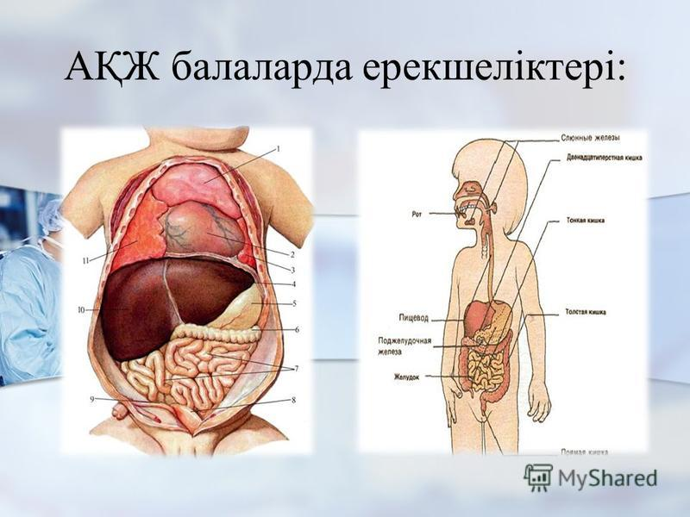

Slide 16

Балалардағы ауыз қуысының ерекшеліктері
Туылғаннан кейін баланың ауыз қуысының негізгі функциясы сору актісін қамтамасыз ету болып табылады. Ауыз қуысының кішкентай өлшемдері, тілінің үлкен болуы, ерін бұлшық еттерінің және шайнау бұлшық еттерінің жақсы дамуы, еріннің шырышты қабатында көлденең қатпарлар, қызыл иектің валик тәрізді қалыңдауы, беттерінде майдың томпаюлары бар (Биш томпаюлары) олар беттерге серпімділік береді. Балалардың сілекей бездері туылғанда кейін жеткілікті дамымаған;сілекейлер алғашқы 3 айда өте аз бөлінеді. Сілекей бездерінің дамуы өмірдің 3 айында аяқталады

Slide 17
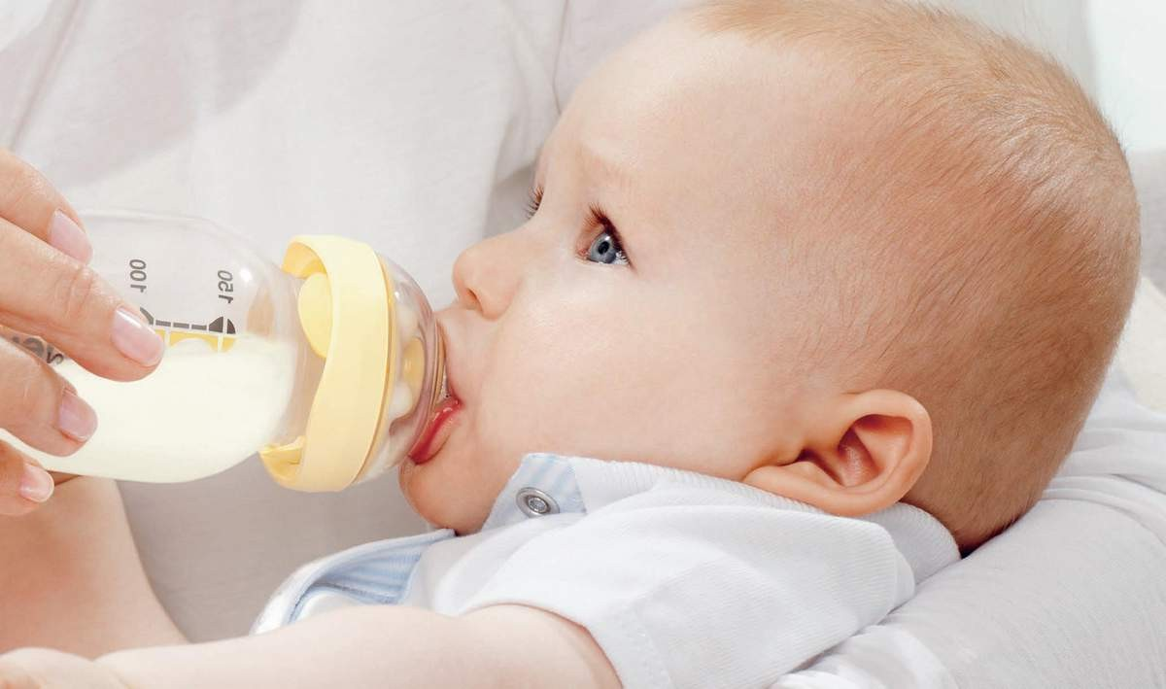

Балалардағы өңештің ерекшелікті
Сәбилерде өңеш ұршық тәрізді болып келеді , ол жіңішке және қысқа болып табылады. Оның ұзындығын жаңа туылған балаларда 10 см ғана, балаларда өмірінің бірінші жылында — 12 см, 10 жаста -18 мм. Оның ені тиісінше 7 жаста — 8 мм, 12 жаста – 15 мм.
Өңештің шырышты қабатында бездер жоқ. Ол жұқа қабырғаларға ие, эластикалық және бұлшықеттік серпімділігі нашар дамыған және қанмен жақсы қамтамасыз етіледі. Өңештің кіреберісі жоғары орналасқан. Оның физиологиялық тарылуы жоқ.

Slide 18


Балаларда асқазанның ерекшеліктері
Нәрестеде асқазан горизонталді орналасқан. Баланың өсуімен дамуына сай, бала жүре бастаған кезде, асқазан біртіндеп вертикалді орналаса бастайды, 7 -10 жаста ересектермен бірдей болып табылады. Асқазанның сиымдылығы біртіндеп артып: туылғанда ол 7 мл, 10-шы күнде – 80 мл, 1 жаста — 250 мл, 3 жаста – 400-500 мл, 10 жаста — 1500 мл.
Н. Ф. Филатов формуласы бойынша өмірінің бірінші жылында нәрестенің бір реттік тамақтануын есептеуге болады:
V = 30 мл + 30 x n,
Соның ішінде n — жасы ай бойынша

Slide 19
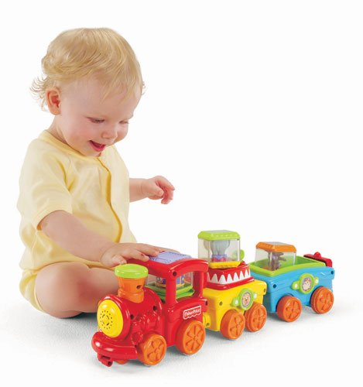
Балалардағы асқазанның ерекшелігі пилорикалық бөлімінің жақсы даму аясында оның түбінің және кардиалді сфинктерінің нашар дамуы. Бұл емізу кезінде асқазанға ауа енсе ,жиі құсуға әсер етеді.
Асқазанның шырышты қабаты салыстырмалы түрде қалың болуы фонында онда асқазан бездерінің нашар дамуы байқалады. Ересектердегідей балаларда да шырышты қабаттың бездері баланың өсуі барысында 25 рет қалыптасады және көбейеді. Осы ерекшеліктерге байланысты нәрестелердің өмірінің бірінші жылында секреторлы аппарат жеткілікті дамымаған. Балалардағы асқазан сөлінің құрамы ересектердікіне ұқсас, бірақ қышқылдылығы және оның ферменттік белсенділігі айтарлықтай төмен болып табылады. Асқазан сөлінің барьерлік белсенділігі төмен болып табылады

Slide 20
Балалардың ұйқы безінің ерекшеліктері
Ұйқы безі үлкен емес мөлшерлі болып келеді. Жаңа туылған балада оның ұзындығы 5-6 см құрайды, ал 10 жасқа келгенде ол екі есе ұлғаяды.Ұйқы безі іш қуысында Х кеуде омыртқасы деңгейінде терең орналасады , ал егде жастағыларда І бел омыртқа деңгейінде орналасады. Оның қарқынды өсу 14 жасқа дейін жүреді.+
Өмірінің бірінші жылы балалардың ұйқы безінің өлшемдері (см):
жаңа туған — 6,0 x 1,3 x 0,5;
5 айлық — 7,0 x 1,5 x 0,8;

Slide 21
Сілекей безі
Сәби туғаннан бастап сілекей бездері жұмыс істейді, бірақ олардың өндіретін сілекейінің мөлшері алғашқы айларда өте аз болады. 3 айдан аса сілекейдің мөлшері көбейеді, бірақ Бұл кезде баланың сілекейді жүту қабілеті нашар болғандықтан сілекейі шұбырып, өте көп өндірілетін сияқты сезім тудырады. Шын мәнінде оның айтарлықтай көбейетін мезгілі 9 бен 12 айда жоне 9-11 жаста. Мектепке дейінгі балалардың сілекейінің жалпы тәуліктік мөлшері 850-1000 мл шамасында болады.
Жаңа туған сәбидің шықшыт безінің салмағы 1,5-2 г, жақ асты безі 0,72-1,00 г, тіласты безі 0,2-0,6 г. Бұл бездер 3 айлық балада шамамен 2 есе, 6 айда 3 есе, 1 жаста 3-4 есе, 2 жаста 5 есе өседі. 5 жастағы балалардың сілекей бездерінің құрылысы ересектерге ұқсайды, бірақ олардың өсуі 13-15 жасқа дейін жалғасады. Жаңа туған сәбидің сілекейіндегі амилаза мен лизоцим ферменттері жоқтың қасы, өйткені ана сүтінің құрамында Бұл ферменттер бар. Амилаза ферментінің мөлшері 1 жаста ересек кісілердегідей болады. Сәбидің сілекейінде аз шамада муцин, ал суы көп болады. Олар ауыз қуысының, тілдің құрғап қалмауын қамтамасыз етеді.

Slide 22
4 жастан 12 жасқа дейін ауыз қуысының кілегейлі қабаты саны жағынан да сапасы жағынан да өзгереді. Бұл балалардың осы кездегі зат алмасуының ерекшеліктеріне және қорғаныс тетіктерінің қалыптасуына байланысты болса керек деген болжамдар бар. Бұл кезде кілегейлі қабаттағы түрлі клеткалар үлкен өзгеріске үшырайды.
Соңғы кезде сілекейдің құрамында қанды үйытатын және қанның үюына кедергі жасайтын түрлі ферменттердің бар екені анықталды. Бұл сілекейдің қорғаныш қызметін күшейтеді. Ауыз қуысындағы кілегейлі қабаттың жаралануы күнделікті жиі болып тұратын жағдай. Сондықтан оны тез арада қалпына келтіру, қанның ағуын тоқтату, жараны асқындырмай мезгілінде қалпына келтіру өте маңызды. Ауыз қуысының жарасы терідегі жарадан анагүрлым тез жазылатыны мәлім.

Slide 23
